Slide 1
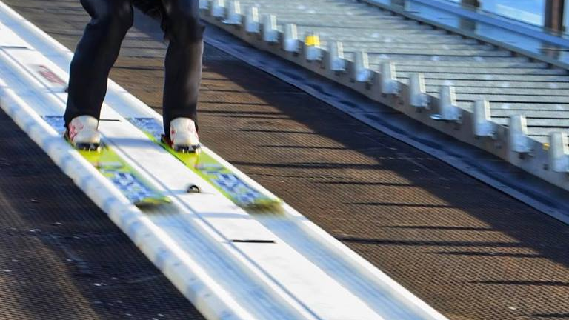
Tävlingskalender sommar 2026

Slide 2
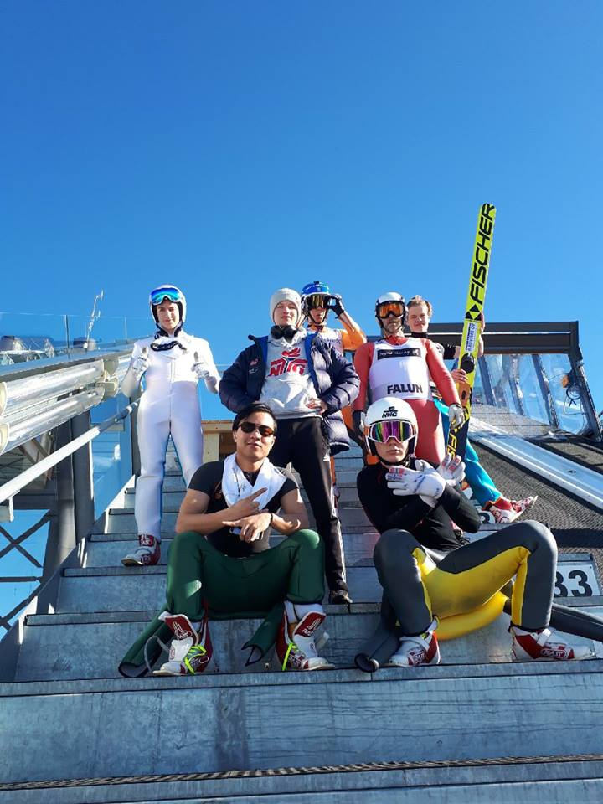
Sommarsäsong
V.31 Läger i Örnsköldsvik med Hedmark, se tidigare utskick.
29-30/8 Göteborg
12-13/9 Sollentuna
17-18/10 SM, JSM, USM, Ungdomstävling

Slide 3
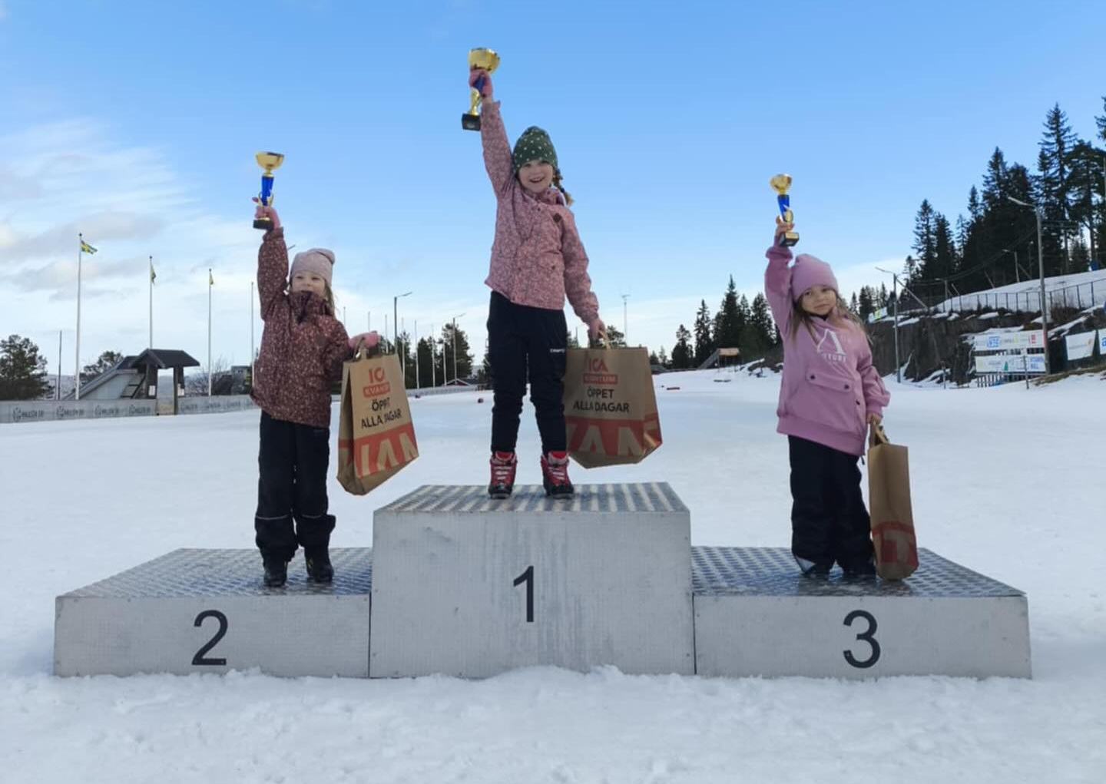
Tävla i Norge
Vi hoppas att alla klubbar kan komma på de svenska tävlingarna, men om ni vill tävla mer gå inpå den här sidan i Norge:
https://www.skiforbundet.no/hopp/

